Slide 1
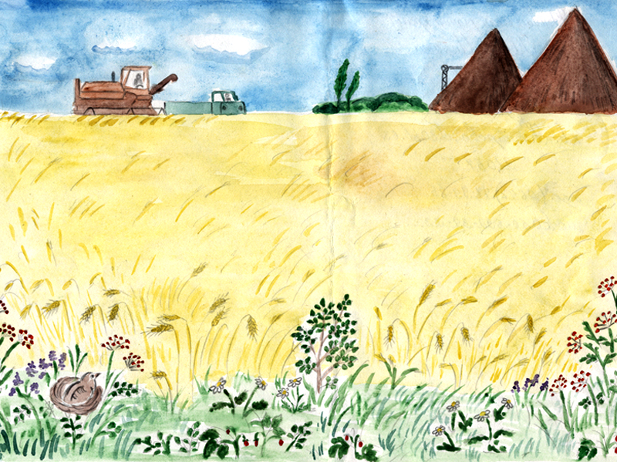
Бліц-турнір
Дзержинський міський відділ освіти
Загальноосвітня школа-інтернат І-ІІІ ступенів
Дзержинської міської ради Донецької області
Ярмоленко Інна Вячеславівна,
вчитель початкових класів,
спеціаліст І категорії

Slide 2
Бліц-турнір
рідний куточок, це той, де ти...
народився
жити на рідній землі — це велике...
щастя
Батьківщина — це... і...
труд і свято
Батьківщина — це... і...
мама і тато

